Slide 1

Fundamentos de
Comunicación Estratégica
Dr. José Octavio Islas
México-España

Slide 2

Diagnósticos de clima organizacional.
Sondeos de opinión.
Auditorías de comunicación interna.
Programas de comunicación interna.
Programas de comunicación externa.
Normatividad de la identidad institucional.
Auditorías sociales.
Elaboración de materiales para difusión en prensa.
Organización de conferencias de prensa.
Atención a las solicitudes de información de los periodistas.
Normatividad para la organización de eventos institucionales.
Elaboración y actualización del directorio general de públicos.

Slide 3
Desarrollo de la historia gráfica y documental de la empresa.
Elaboración de mensajes clave y piezas de comunicación.
Contratación de espacios en prensa.
Establecer y desarrollar relaciones con organizaciones afines y similares.
Supervisión de agencias consultoras especializadas.
Difusión interna de información institucional.
Asesoría para elaboración y revisión de políticas.
Asesoría para la evaluación y modificación de la conducta organizacional.
Elaboración de las políticas de comunicación y relaciones públicas.

Slide 4
Control de la participación en organismos representativos.
Campañas de Relaciones Públicas.
Cabildeo.
Administración de la controversia pública.
Normatividad de la publicidad comercial.
Normatividad para el otorgamiento de donativos institucionales.
Asesoría en manejo de prensa a todas las áreas
Asesoría en conducta organizacional, relaciones públicas y comunicación.
Media training.
Manejo de crisis.
Interpretación de la opinión pública y de tendencias del pensamiento político, económico y social.
Monitoreo de la información que publica la prensa.

Slide 5

Definición de Relaciones Públicas
Conjunto de actividades destinadas a promover la mutua, permanente y recíproca comprensión y solidaridad entre una entidad y aquellas que constituyen su núcleo de relación, en concordancia con la finalidad y objetivos de la misma.

Slide 6

Alternativas para implantar la función de Relaciones Públicas
        Comité de directores.
        Área interna.
        Servicio externo de consultoría.
        Combinación de alternativas.

Slide 7

Servicio externo (Outsourcing)
Personas o entidades externas que proporcionan consejo estratégico y/o servicios para el diagnóstico, planeación, programación, ejecución de actividades y evaluación en materia de relaciones públicas.

Slide 8

Ventajas
El asesor externo no está inmerso en la problemática de la organización.
Para una organización pequeña resulta más económico contratar un servicio externo que personal de planta.
El consultor externo tiene experiencia en la solución de problemas en diferentes organizaciones.

Slide 9

Ventajas
El asesor cuenta con un punto de vista más independiente, pues tiene varios clientes.
El asesor externo cuenta con importantes relaciones para la empresa.
La visión de conjunto, desde fuera, es de gran utilidad para las empresas.

Slide 10

Ventajas
Los servicios del consultor son flexibles, adaptables.
El asesor cuenta con experiencia en el desarrollo de proyectos especiales, que tal vez no se han presentado antes en la vida institucional de una empresa determinada.
El asesor cuenta con un importante acopio de datos acerca de los públicos de interés para todo tipo de organizaciones.

Slide 11

Globalización
Incremento explosivo en oferta de agencias.
Presentes los titanes de la imagen, agencias de dudosa reputación, de mediano tamaño, las agencias especializadas.
Consultoras.
De servicios.

Slide 12

Efectiva interacción con el entorno
Percepción diferencial
Los públicos pueden tener impresiones muy distintas.

Slide 13

Tendencias
Las relaciones públicas deben contribuir a disipar la sensación de inseguridad que abruma nuestros días
Inestabilidad política (aprendizaje democrático)
Inestabilidad económica
Competencia mundial
Las ventajas competitivas tradicionales han perdido vigencia.
Interdependencia del entorno.
Incipiente institucionalización.

Slide 14

Tendencias
Mayor acceso a la información, públicos más participativos y exigentes.
Inestabilidad laboral.
Frecuentes cambios de rumbo.
Vinculación efectiva con representantes populares.
Orientación al mercado (desarrollo de ventajas competitivas).
Adaptación al cambio.

Slide 15
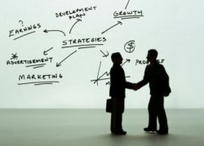
Retos
Receptividad a las alianzas.
Desarrollo de nuevas ventajas competitivas.
Institucionalización.
Nuevos enfoques en las relaciones laborales.

Slide 16

Estrategia de acciones comunicativas
Un modelo rector de acciones comunicativas permitirá definir qué necesitamos hacer para desplegar una imagen positiva.

Slide 17
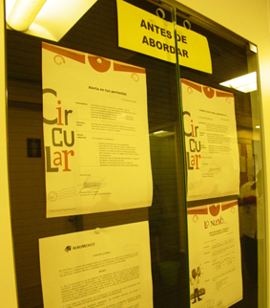

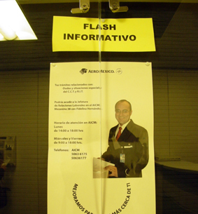
Estrategia de acciones comunicativas
Cada público meta tiene intereses y expectativas distintas.
Mensajes pertinentes para un público pueden resultar contraproducentes para otro.

Slide 18
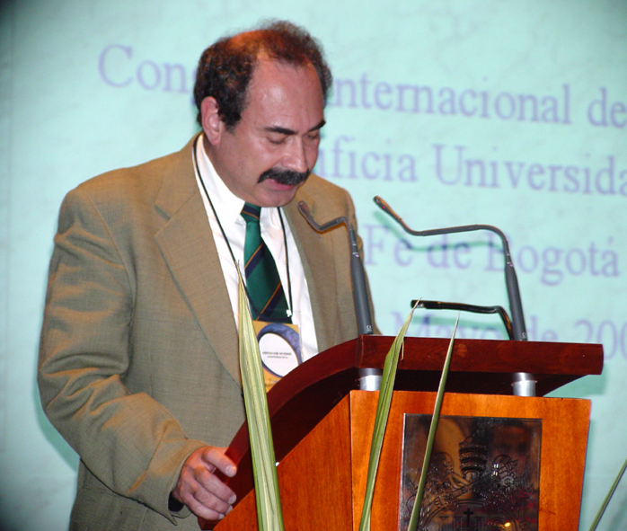
Estrategia de acciones comunicativas
El modelo rector de acciones comunicativas supone la definición de objetivos, acciones, tiempo para realizarlas y criterios que nos permitirán evaluar su impacto.

Slide 19
 | Vigilancia del entorno | Correlación de elementos | Transmisión del legado cultural
Públicos Internos
Públicos Externos
Públicos Mixtos
Públicos Financieros
Ciberaudiencias

Slide 20
Público interno X | Objetivos (General Particulares) | Descripción Situación inicial | Situación deseable
Medios, acciones y presupuesto (Etapa Precomunicativa) | Medios, acciones y presupuesto (por emplear) | Calendario acciones | Criterios de evaluación
Matriz

Slide 21
Escenario Precomunicativo | Establecer situación imagen punto de partida | Antes
Escenario Comunicativo | Ejecutar programas de comunicaciones para empezar a construir la imagen deseable | Durante
Escenario Postcomunicativo | Evaluar la distancia que separa la imagen resultante de la imagen deseable lograda. | Después
Notes:
Las organizaciones son extensiones de las personas.
Hay organizaciones cobardes, hipócritas
Hay organizaciones neuróticas también.

Slide 22
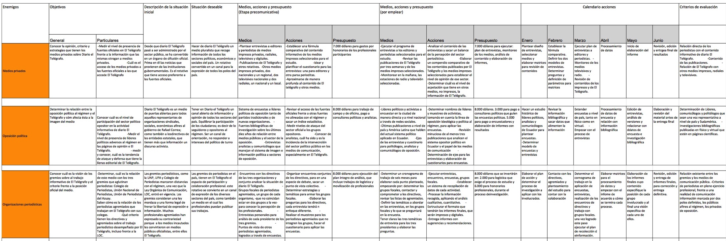
Matriz

Slide 23
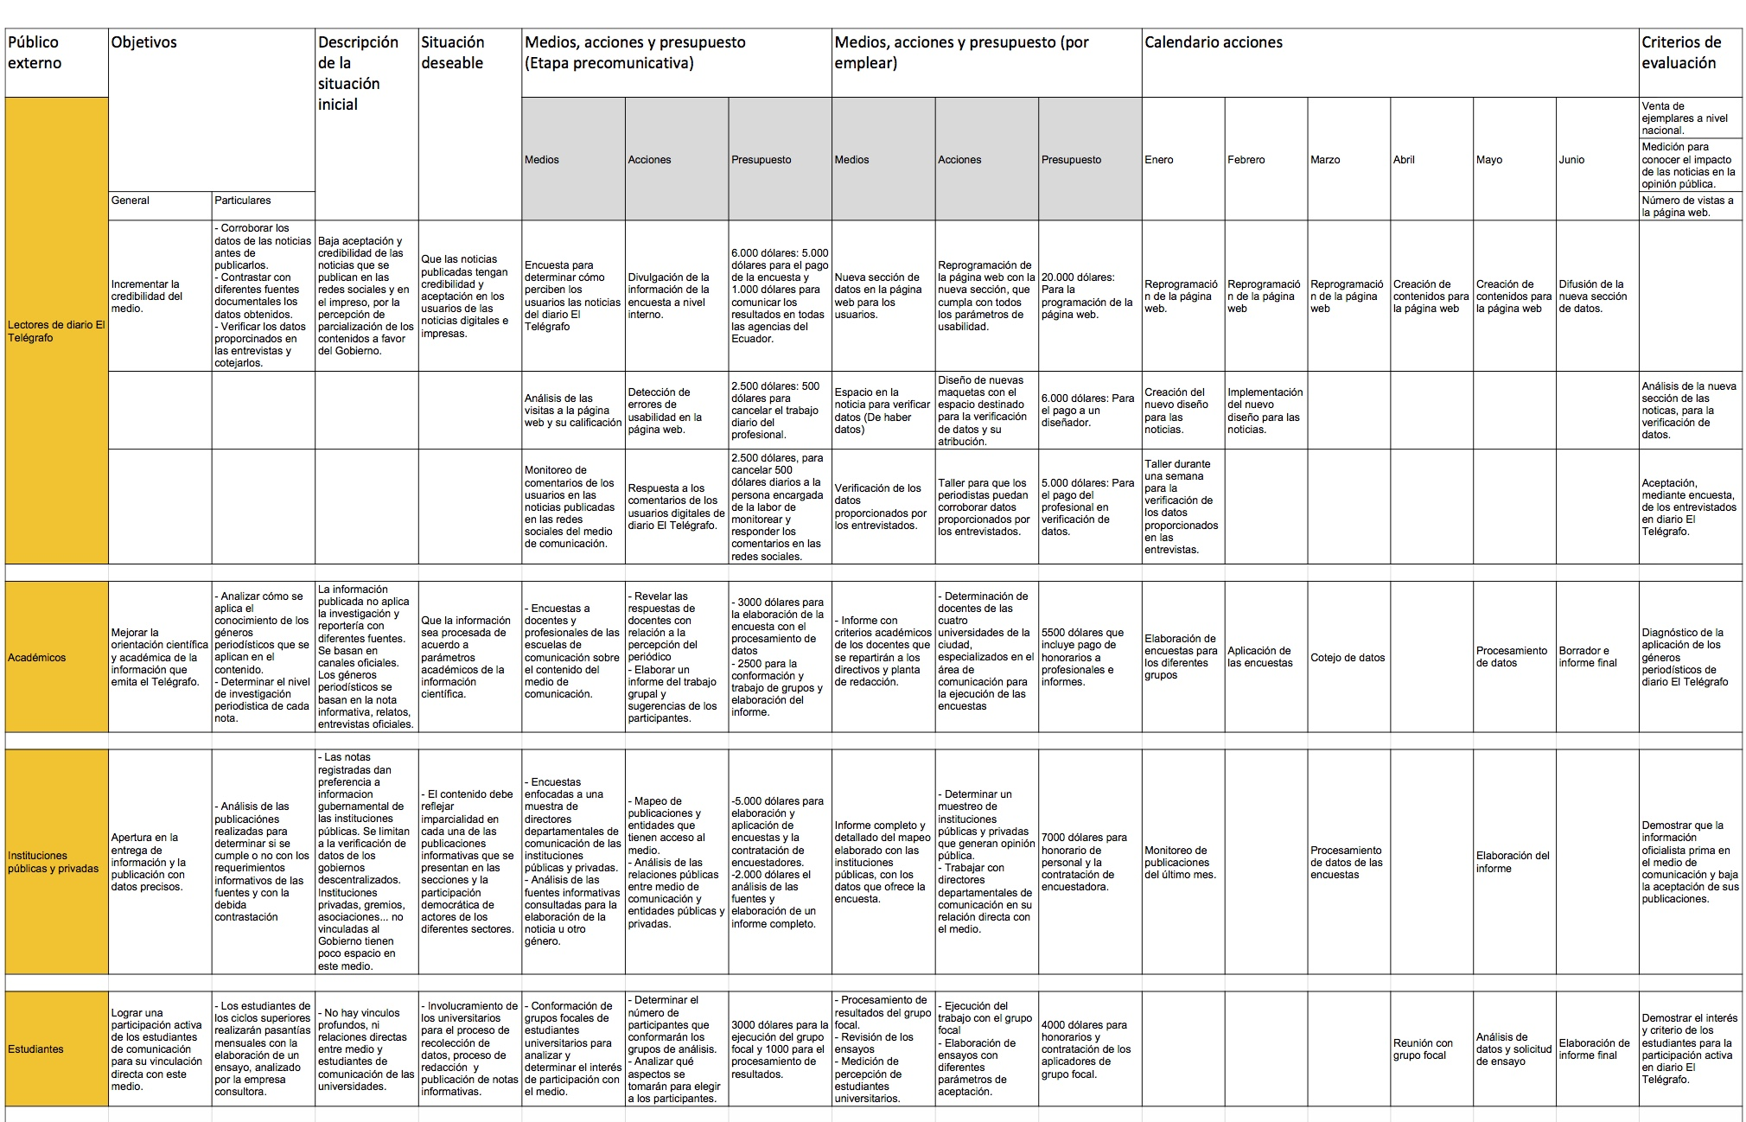
Matriz
Matriz

Slide 24
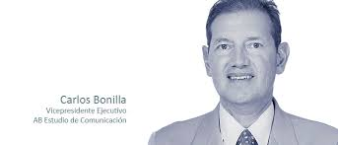
Modelo de RRPP de Carlos Bonilla
1) Dirección General
2) Diagnóstico
3) Revisión de Políticas
4) Paradigma de Percepción
5) Programas de comunicación interna, externa y comercial
6) Coparticipación para solución de problemas comunes
7) Evaluación

Slide 25

Instancia en donde se definen y se dictan las
normas conductuales de la empresa o institución
Los esfuerzos de relaciones públicas deben
abarcar a la organización en su conjunto
Dirección General

Slide 26

Diagnóstico
Para evaluar el estado de las relaciones entre la organización y sus públicos
Para medir
  Opiniones
  Actitudes

Slide 27

Revisión de las políticas institucionales
¿Existe un marco conductual en la empresa o institución?
¿Se adapta a los intereses y expectativas de los públicos?
¿Afecta a la relación de la empresa o institución con sus diferentes interlocutores?

Slide 28

Paradigma de percepción
Cómo requiere la empresa o institución ser percibida ante sus diferentes interlocutores para ganar su apoyo y solidaridad?
  Es la imagen ideal de la organización.
  Debe responder a las necesidades de todas las áreas y a las expectativas de los públicos.
  Debe elaborarse por consenso, con la participación del equipo de dirección.

Slide 29

Programas de comunicación
  Intrainstitucional
  Interinstitucional
  Comercial
Beneficios
  Unidad en las políticas de comunicación
  Homogeneidad en los mensajes institucionales
  Optimación de los recursos destinados a la comunicación
  Diseño de una estrategia integral de comunicación, adecuada a las necesidades de la organización y a las expectativas de sus públicos
  Percepción acertada de la organización por parte de sus interlocutores
.

Slide 30

Coparticipación con las diversas audiencias
  Solución de problemas comunes
  Programas de beneficio recíproco
  Programas de desarrollo comunitario
  Integración a la comunidad
.

Slide 31

EVALUACIÓN
Medición de opiniones y actitudes hacia la empresa o institución
Integración a la comunidad
Contribución a los resultados de negocio o a los objetivos institucionales
Aprovechamiento de oportunidades
Prevención y/o solución de problemas

Slide 32
FUENTES DE INFORMACIÓN
  Pláticas informales.
  Encuestas.
  Inspección ocular de las instalaciones.
Fuentes documentales
  Publicaciones institucionales.
  Diarios y revistas.
  Reglamentos y manuales.
  Intranet.
  Internet.

Slide 33
Escritos
CIRCULARES INFORMATIVAS
INTERNAS
EXTERNAS
MIXTAS
CORREO ELECTRÓNICO
MEMORANDA
FLASHES INFORMATIVOS
ANEXO EN EL SOBRE DE SUELO
FOLLETOS INSTRUCTIVOS
FOLLETOS INSTITUCIONALES
GUIAS CARTAS
BOLETINES
TABLEROS DE AVISOS
TABLEROS ELECTRÓNICOS
PANCARTAS
CARTELES
TENT CARDS
ANAQUELES INFORMATIVOS
PUBLICACIONES INSTITUCIONALES

Slide 34
Orales
CONFERENCIAS
SIMPOSIA
DIÁLOGOS
CÍRCULOS DE COMUNICACIÓN
SISTEMAS DE ALTAVOCES
MESAS REDONDAS
RECEPCIONES
COLOQUIOS

Slide 35

OBJETOS DE INTERVENCIÓN
Conflictos
Rechazos
Quejas
Incumplimientos
Cambios
Innovaciones previstas
Barreras y obstáculos para el cumplimiento de objetivos

Slide 36
OBJETOS DE INTERVENCIÓN
Estudios de Clima Organizacional
Sondeos de opinión con públicos externos
Auditoría de Medios
Auditoría Social.

Slide 37
DIAGNOSTICO
IMAGEN IDEAL VS. IMAGEN REAL
DETERMINACIÓN DE NECESIDADES
REVISIÓN DE POLÍTICAS ORGANIZACIONALES
ELABORACIÓN DEL PLAN
REVISIÓN DE RECURSOS
ELABORACIÓN DEL PROGRAMA
INVENTARIO DE MEDIOS
FIJACION DE OBJETIVOS Y METAS
IDENTIFICACIÓN DE LÍDERES DE OPINIÓN
DETERMINACION DE ESTRATEGIAS Y TÁCTICAS
TIEMPO
CAMINOS DE SUSTITUCIÓN
DETERMINACIÓN DE RIESGO - BENEFICIO
PRESUPUESTO
MÉTODOS DE EVALUACIÓN

Slide 38

PÚBLICOS
DEFINICIÓN
CLASIFICACIÓN
DETERMINACION DEL GRADO DE INFLUENCIA

Slide 39

ORGANIZACIÓN
ORGANIZACIÓN
HISTORIA
CONDICIONES DE TRABAJO
SITUACIÓN FINANCIERA
SERVICIOS QUE PRESTA / PRODUCTOS QUE OFRECE
ORGANIZACIÓN INTERNA (EN TODAS SUS ETAPAS)
DESARROLLO (CAUSAS / PROBLEMAS)
LOGROS TRASCENDENTES
LUGAR EN EL MERCADO
PRINCIPALES CLIENTES Y PROVEEDORES
ORGANIZACIONES A LAS QUE PERTENECE
PRINCIPALES PROBLEMAS QUE ENFRENTA
PLANES EN EL CORTO Y LARGO PLAZO
APORTACIONES A LA COMUNIDAD
POLÍTICAS Y OBJETIVOS

Slide 40
AUDIOVISUALES
VIDEOPROGRAMAS
DIAPORAMAS
CORTOMETRAJES
CIRCUITOS PRIVADOS DE TELEVISIÓN
MUSICALES
CONCIERTOS
MÚSICA PROGRAMADA
DE CONTACTO MATERIAL
FERIAS
EXPOSICIONES
EXHIBICIONES
ACONTECIMIENTOS
ONOMÁSTICOS
INAUGURACIONES
FESTIVIDADES CÍVICAS
DESFILES
CELEBRACIONES
DE REUNION Y RECREO
CLUBES
CASINOS
CRUCEROS
PEREGRINACIONES
DE COMUNICACIÓN COLECTIVA
RADIO
PRENSA (DIARIOS Y REVISTAS)
CINE
TELEVISIÓN

Slide 41

Elementos por considerar
    Aspectos gráficos.
    Opiniones y actitudes de los públicos.
    Percepción ideal y percepción real.
    Flujos comunicativos formales e informales (redes).
    Clima organizacional.
    Retroalimentación (quejas, sugerencias, etc.).
    Información periodística de la región.

Slide 42

Elementos por considerar
Problemas
De interacción
De posicionamiento
Desconocimiento de la empresa
Riesgo de la reputación corporativa
Oportunidades
Conciencia sobre necesidades de Mercado
Apoyo para dar a conocer una empresa
Apoyo para dar a conocer un producto

Slide 43

Elementos por considerar
Percepción errónea
Comunicación deficiente
Inexistente
Inadecuada
Insuficiente
Conducta inaceptable
Políticas inadecuadas
Falta de políticas
Falta de conciencia social

Slide 44

Diagnóstico
    Evidencias o síntomas
    Evaluación de actitudes
    Indicadores de la empresa
    Inspección de instalaciones
    Evaluación de opiniones
    Revisión de información publicada
    Sondeo de percepciones
    Auditoría de medios
    Imagen ideal vs. Imagen real

Slide 45
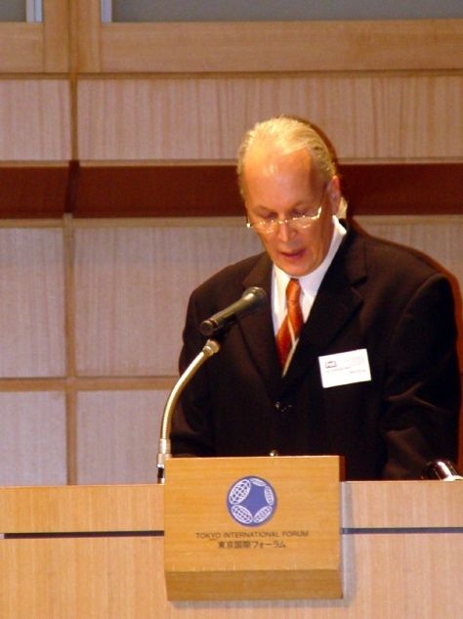
Sensibilizar a los directivos de la importancia del principio de eficiencia comunicacional, capacitándoles como comunicadores.

